Slide 1
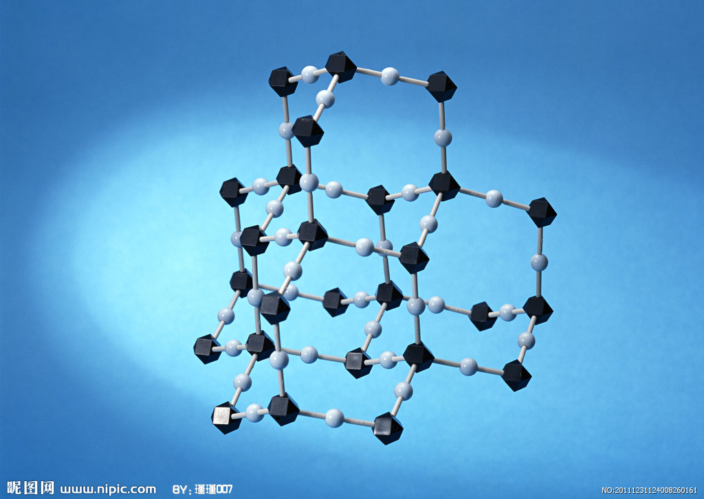
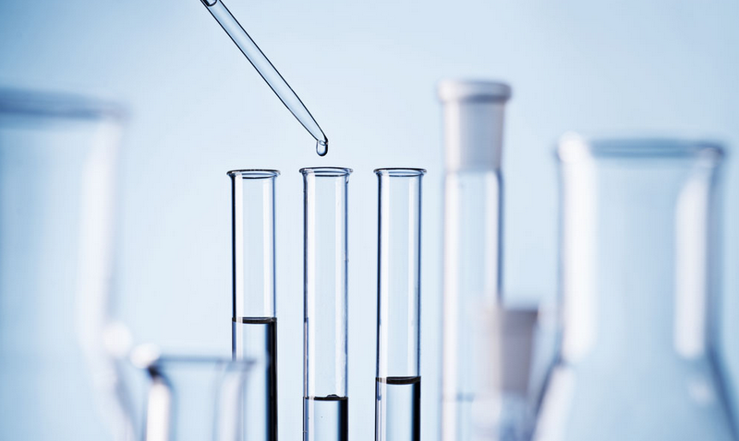
第37讲 烃的含氧衍生物

Slide 2

考纲要求
1.了解醇、酚、醛、羧酸、酯的典型代表物的组成和结构特点以及它们之间的相互联系。
2.结合生产、生活实际了解某些烃的衍生物对环境和健康可能产生的影响，关注有机化合物的安全使用问题。
考点一
考点二
考点三
探究高考 明确考向
练出高分

Slide 3
考点一 醇、酚

Slide 4
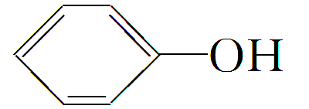
1
知识梳理
1.醇、酚的概念
(1)醇是羟基与 或 上的碳原子相连的化合物，饱和一元醇的分子通式为 。
烃基
苯环侧链
C_{n}H_{2n＋1}OH(n≥1)
(2)酚是羟基与苯环 相连而形成的化合物，最简单的酚为
直接
苯酚( )
。
答案

Slide 5

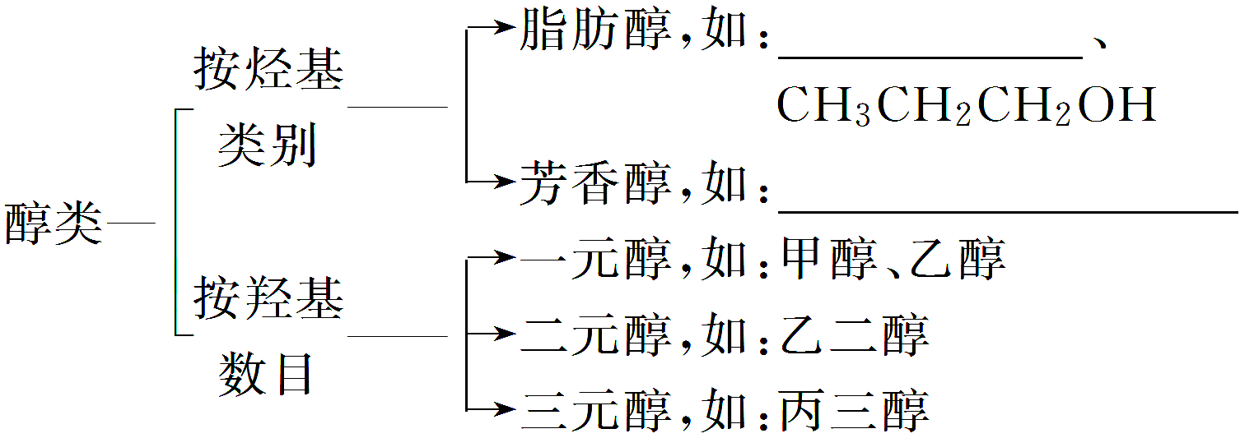
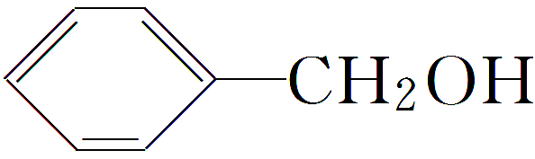
(3)醇的分类
答案

Slide 6
2.醇类物理性质的变化规律
(1)溶解性
低级脂肪醇易溶于水。
(2)密度
一元脂肪醇的密度一般小于1 g·cm^{－3}。
(3)沸点
①直链饱和一元醇的沸点随着分子中碳原子数的递增而逐渐 。
②醇分子间存在 ，所以相对分子质量相近的醇和烷烃相比，醇的沸点远远 于烷烃。
升高
氢键
高
答案

Slide 7
3.苯酚的物理性质
(1)纯净的苯酚是 晶体，有 气味，易被空气氧化呈
。
(2)苯酚常温下在水中的溶解度 ，当温度高于 时，能与水 ，苯酚 溶于酒精。
(3)苯酚有毒，对皮肤有强烈的腐蚀作用，如果不慎沾到皮肤上应立即用 洗涤。
无色
特殊
粉红色
不大
65 ℃
混溶
易
酒精
答案

Slide 8
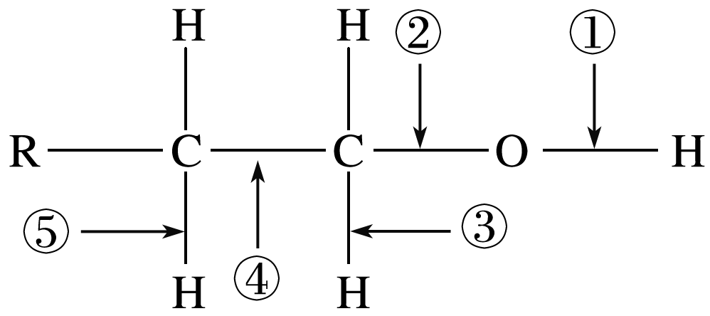
4.由断键方式理解醇的化学性质
如果将醇分子中的化学键进行标号如图所示，那么醇发生化学反应时化学键的断裂情况如下所示：

Slide 9
以1­-丙醇为例，完成下列条件下的化学方程式，并指明断键部位。
(1)与Na反应
_______________________________________________，___。
2CH₃CH₂CH₂OH＋2Na―→2CH₃CH₂CH₂ONa＋H₂↑
①
(2)催化氧化
_______________________________________________ ，_____。
答案

Slide 10
(3)与HBr的取代
______________________________________________，_______。
(4)浓硫酸，加热分子内脱水
________________________________，______________。
答案

Slide 11
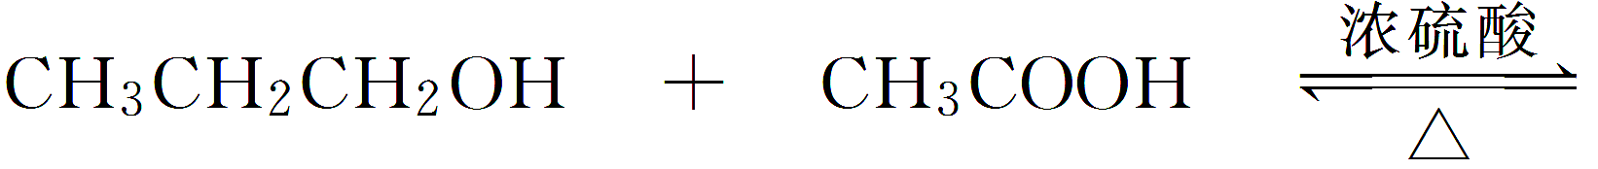
(5)与乙酸的酯化反应
_______________________________________________________________，____。
①
答案

Slide 12
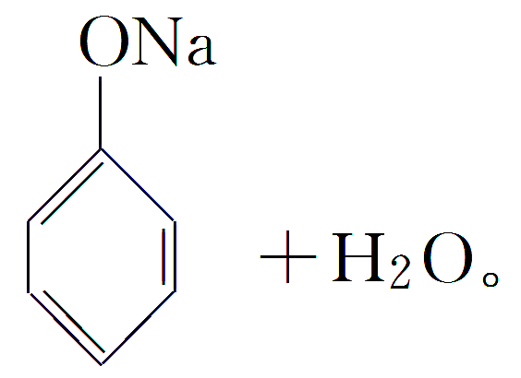
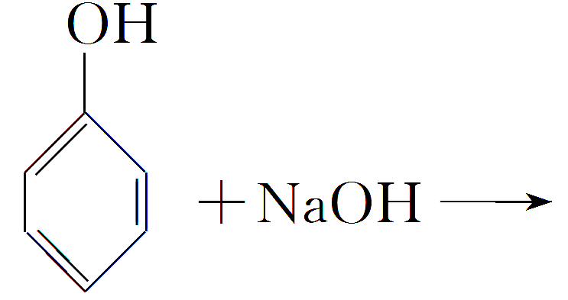
5.由基团之间的相互影响理解酚的化学性质
由于苯环对羟基的影响，酚羟基比醇羟基 ；由于羟基对苯环的影响，苯酚中苯环上的氢比苯中的氢 。
(1)弱酸性
苯酚电离方程式为 ，俗称石炭酸，但酸性很弱，不能使石蕊溶液变红。
苯酚与NaOH反应的化学方程式： 。
活泼
活泼
答案

Slide 13
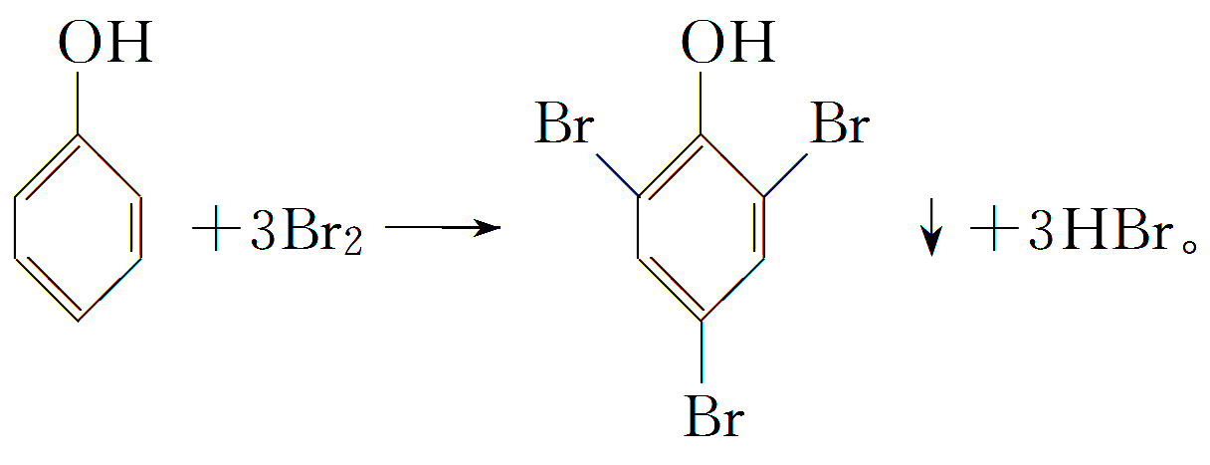
(2)苯环上氢原子的取代反应
苯酚与饱和溴水反应，产生白色沉淀，反应的化学方程式为
_______________________________。­­­
(3)显色反应
苯酚跟FeCl₃溶液作用显 色，利用这一反应可检验苯酚的存在。
紫
答案

Slide 14
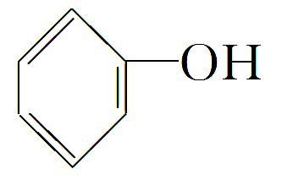
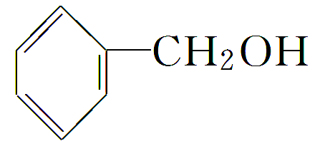
深度思考
1. 和 互为同系物吗？
答案 两者不互为同系物。同系物是指结构相似、分子组成上相差一个或若干个CH₂原子团的物质。结构相似是指官能团的种类、数目、连接方式均相同，醇和酚的官能团连接方式不同，两者不是同系物。
2.怎样鉴别苯酚溶液与乙醇溶液？
答案 方法一：用小试管分别取溶液少许，滴加饱和溴水，有白色沉淀生成的是苯酚溶液。
方法二：用小试管分别取溶液少许，滴加FeCl₃溶液，溶液呈紫色的是苯酚溶液。
答案

Slide 15
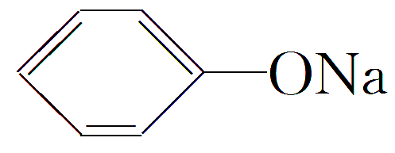
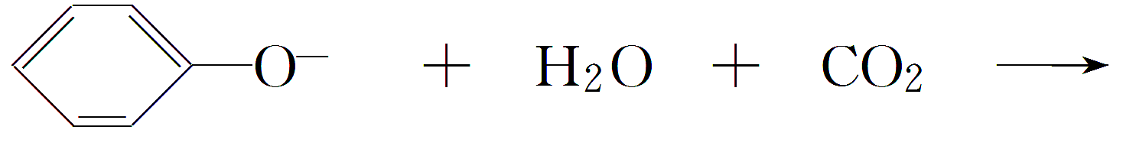
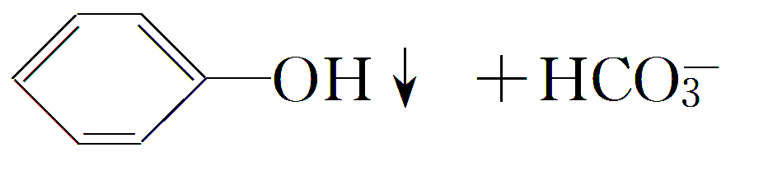
3.已知H₂CO₃的电离常数：K_{a1}＝4.4×10^{－7}，K_{a2}＝4.7×10^{－11}；苯酚的电离常数：K_{a}＝1.0×10^{－11}。写出在 溶液中通入少量CO₂的离子方程式：
_____________________________________________________。
答案

Slide 16
2
解题探究
1
2
3
4
5
6
题组一 醇、酚的结构特点及性质
1.下列关于酚的说法不正确的是( )
A.酚类是指羟基直接连在苯环上的化合物
B.酚类都具有弱酸性，在一定条件下可以和NaOH溶液反应
C.酚类都可以和浓溴水反应生成白色沉淀，利用该反应可以检验酚
D.分子中含有羟基和苯环的含氧衍生物都属于酚类
解析答案

Slide 17
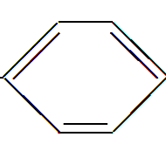

1
2
3
4
5
6
解析 羟基直接连在苯环上的化合物都属于酚类，A对；
酚羟基可以电离出氢离子，所以酚类可以和NaOH溶液反应，B对；
酚类中羟基的邻、对位易与溴发生取代反应生成白色沉淀，C对；
分子中含有苯环和羟基的物质不一定属于酚类，如
属于芳香醇，D错。
答案 D

Slide 18
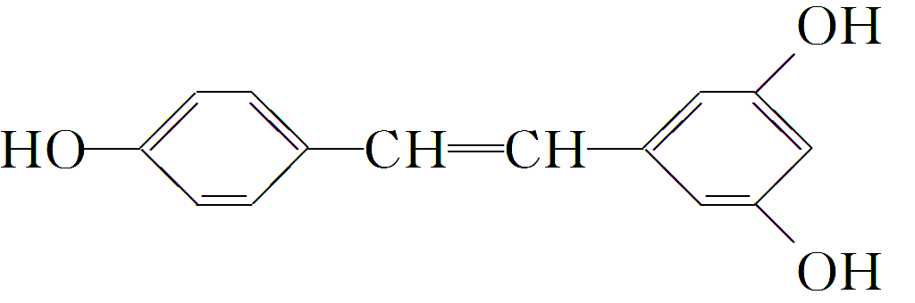
1
2
3
4
5
6
2.白藜芦醇 广泛存在于食物(例如桑椹、花生，尤其是葡萄)中，它可能具有抗癌性。下列关于白藜芦醇的说法错误的是( )
A.白藜芦醇属于三元醇，能与Na反应产生H₂
B.能与NaOH反应，1 mol 该化合物最多能消耗NaOH 3 mol
C.能使FeCl₃溶液显色
D.能与浓溴水反应，1 mol 该化合物最多能消耗溴6 mol
A
解析 该有机物属于酚，同时还含有碳碳双键。
解析答案

Slide 19
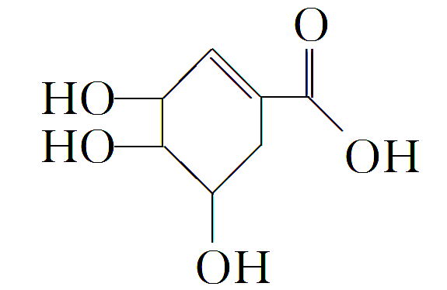
1
2
3
4
5
6
3.莽草酸是合成治疗禽流感和甲型H1N1流感药物——达菲的重要原料。已知莽草酸的结构简式如图所示。下列关于该有机化合物的说法正确的是 ( )
A.莽草酸能发生催化氧化反应生成含醛基的有机物
B.莽草酸能使溴的四氯化碳溶液褪色
C.莽草酸遇FeCl₃溶液显紫色
D.1 mol 莽草酸与足量氢氧化钠反应，最多消耗氢氧化钠4 mol
解析答案

Slide 20
1
2
3
4
5
6
解析 根据其结构特点，该有机化合物只能被氧化为酮，A项错；
莽草酸的分子结构中含有碳碳双键，能使溴的四氯化碳溶液褪色，
B项正确；
莽草酸分子结构中不含酚羟基，遇FeCl₃溶液不会显紫色，C项错；
莽草酸分子结构中仅含一个羧基，其余为醇羟基，故1 mol 莽草酸与足量氢氧化钠反应，最多消耗氢氧化钠1 mol，D项错。
答案 B

Slide 21
1
2
3
4
5
6
4.A和B两种物质的分子式都是C₇H₈O，它们都能跟金属钠反应放出氢气。A不溶于NaOH溶液，而B能溶于NaOH溶液。B能使适量溴水褪色，并产生白色沉淀，而A不能。B苯环上的一溴代物有两种结构。
(1)写出A和B的结构简式：
A_________________，B____________________。
(2)写出B与NaOH溶液发生反应的化学方程式： ______________。
(3)A与金属钠反应的化学方程式为_________________________；
与足量金属钠反应生成等量H₂，分别需A、B、H₂O三种物质的物质的量之比为________。
解析答案

Slide 22
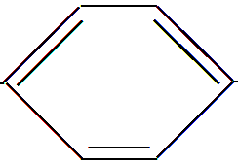

1
2
3
4
5
6
解析 依据分子式C₇H₈O知A和B均为不饱和化合物。由于A、B均能与Na反应放出H₂，且分子结构中只有一个氧原子，故A、B中均有 —OH，为醇和酚类。A不溶于NaOH溶液，说明A为醇，又不能使溴水褪色，故A为 。B溶于NaOH溶液，且与适量溴水反应生成白色沉淀，故B为酚，结合其分子式，故B为甲基苯酚，

Slide 23
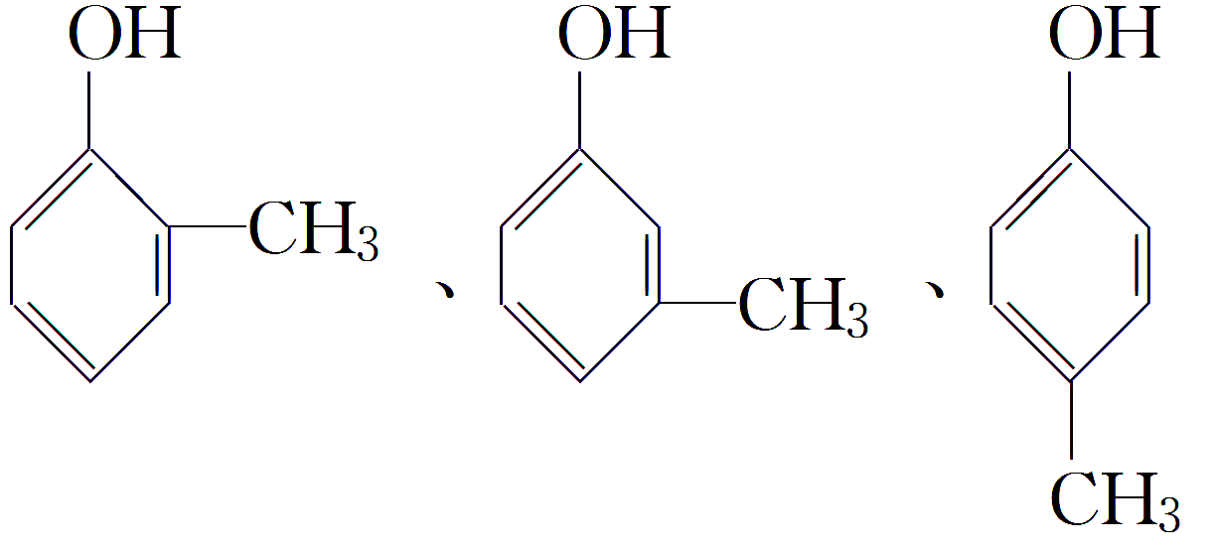
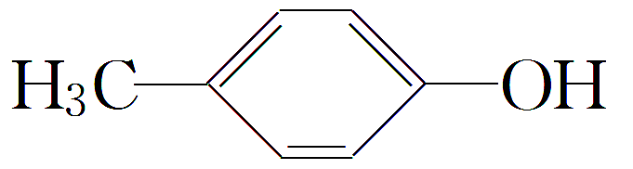
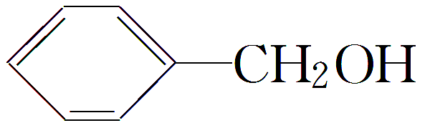
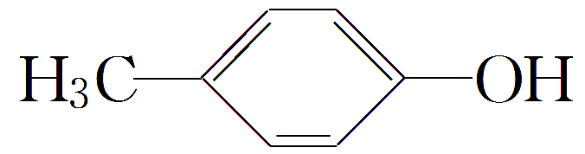
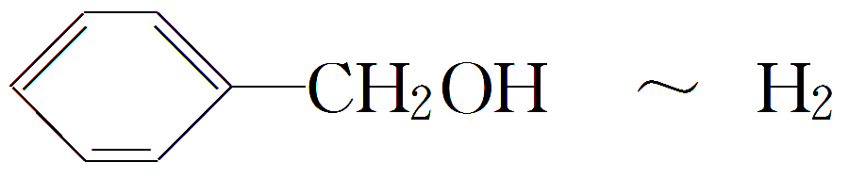
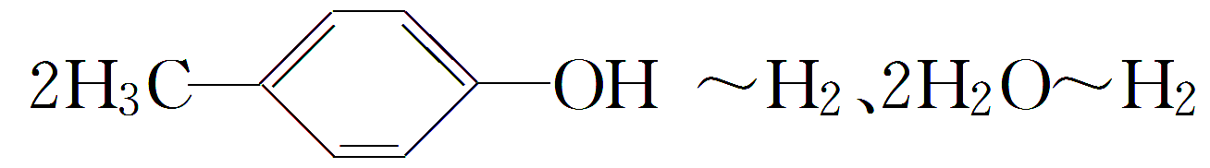
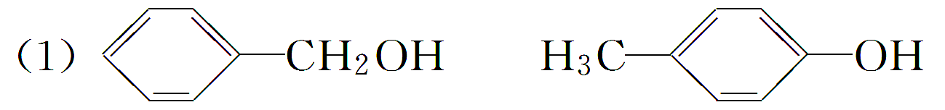
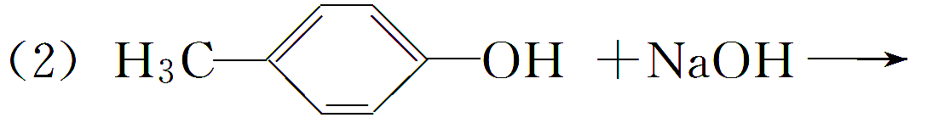
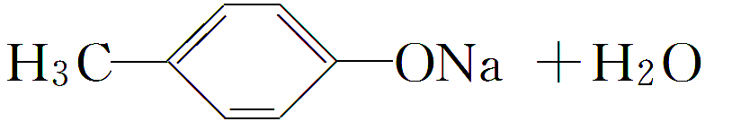
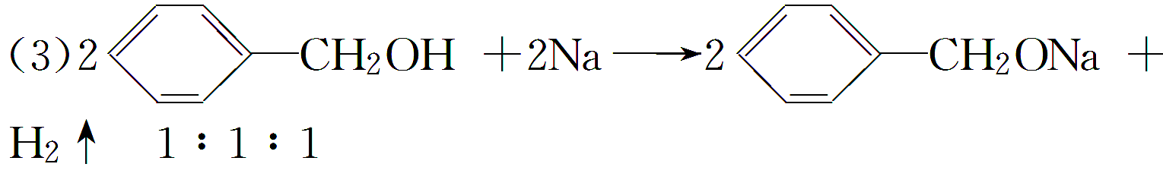
1
2
3
4
5
6
它有三种结构： ，其中苯环上一溴代物有两种结构的只有 。 、 、H₂O 与金属钠反应生成H₂的物质的量关系分别为2 、
所以生成等量H₂时分别需三种物质的物质的量之比为1∶1∶1。
答案
1:1:1

Slide 24
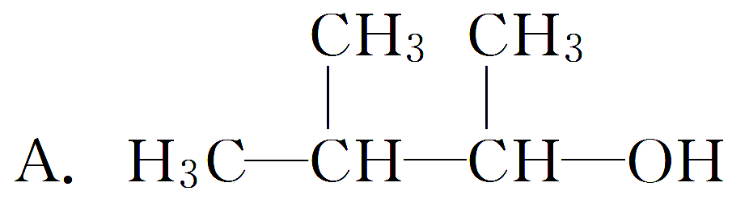
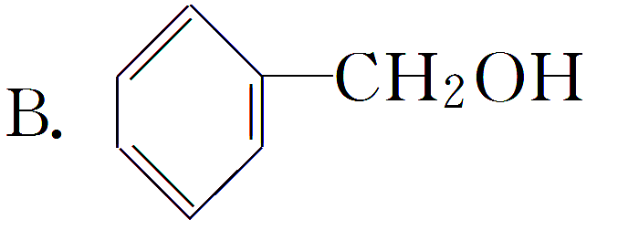
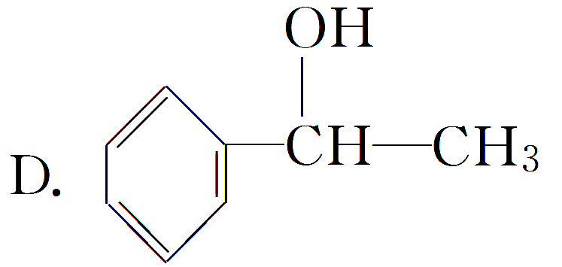
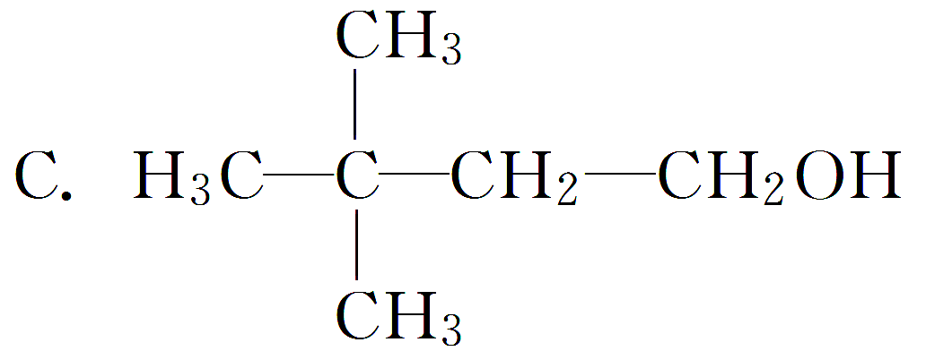
1
2
3
4
5
6
题组二 醇类的氧化反应和消去反应
5.下列醇类物质中既能发生消去反应，又能发生催化氧化反应生成醛类的物质是( )
解析答案

Slide 25
1
2
3
4
5
6
解析 发生消去反应的条件是：与—OH相连的碳原子的相邻碳原子上有H原子，上述醇中，B项不符合。
与羟基(—OH)相连的碳原子上有H原子的醇可被氧化，但只有含有两个氢原子的醇(即含有—CH₂OH)才能转化为醛。
答案 C

Slide 26
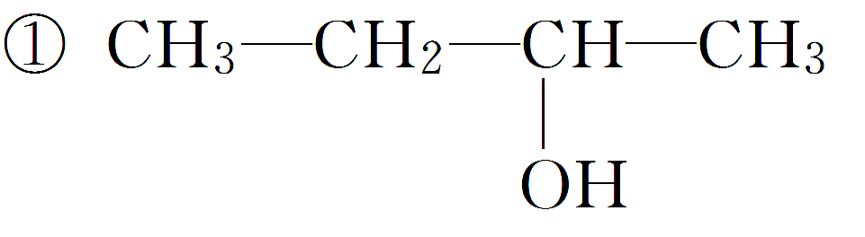
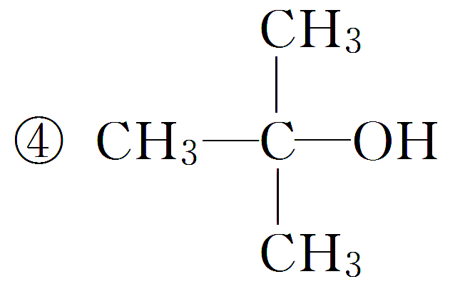
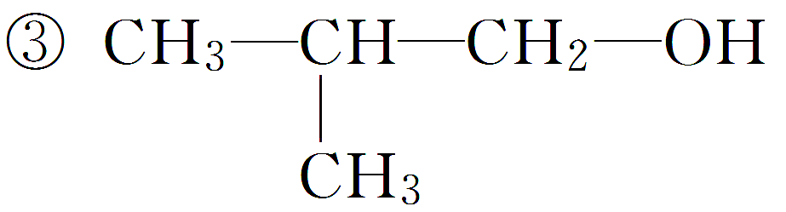
1
2
3
4
5
6
6.下列四种有机物的分子式均为C₄H₁₀O。
②CH₃CH₂CH₂CH₂OH
(1)能被氧化成含相同碳原子数的醛的是__________。
(2)能被氧化成酮的是__________。
(3)能发生消去反应且生成两种产物的是__________。
解析答案

Slide 27
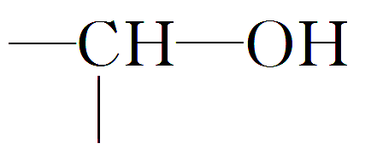
1
2
3
4
5
6
解析 能被氧化成醛的醇分子中必含有基团“—CH₂OH”，
②和③符合题意；能被氧化成酮的醇分子中必含有基团
“ ”，①符合题意；
若与羟基相连的碳原子的邻位碳原子上的氢原子类型不同，则发生消去反应时，可以得到两种产物，①符合题意。
答案 (1)②③ (2)① (3)①

Slide 28
练后反思 规律总结
1.脂肪醇、芳香醇、酚的比较
类别 | 脂肪醇 | 芳香醇 | 酚
实例 | CH₃CH₂OH | C₆H₅CH₂CH₂OH | C₆H₅OH
官能团 | —OH | —OH | —OH
结构特点 | —OH与链烃基相连 | —OH与芳香烃侧链上的碳原子相连 | —OH与苯环直接相连

Slide 29
主要化学性质 | (1)与钠反应；(2)取代反应；(3)脱水反应；(4)氧化反应；(5)酯化反应 | (1)弱酸性 (2)取代反应 (3)显色反应
特性 | 将红热的铜丝插入醇中有刺激性气味产生(生成醛或酮) | 遇FeCl₃溶液显紫色

Slide 30
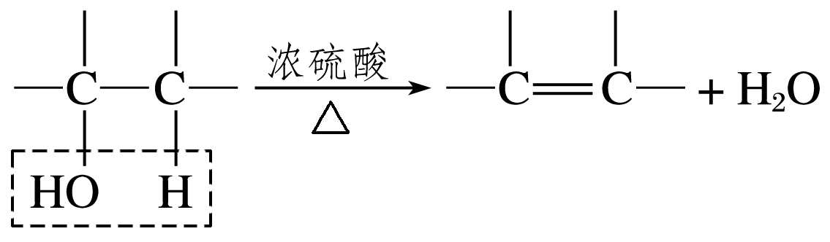
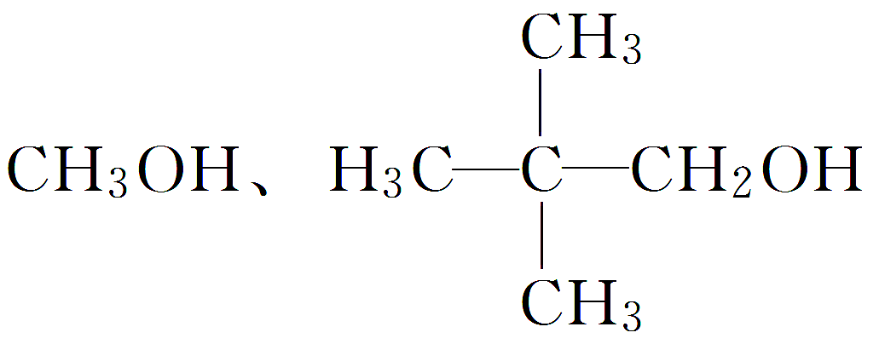
2.醇的消去反应和催化氧化反应规律
(1) 醇的消去反应规律
醇分子中，连有羟基(—OH)的碳原子必须有相邻的碳原子，并且此相邻的碳原子上必须连有氢原子时，才可发生消去反应，生成不饱和键。表示为
如 则不能发生消去反应。

Slide 31
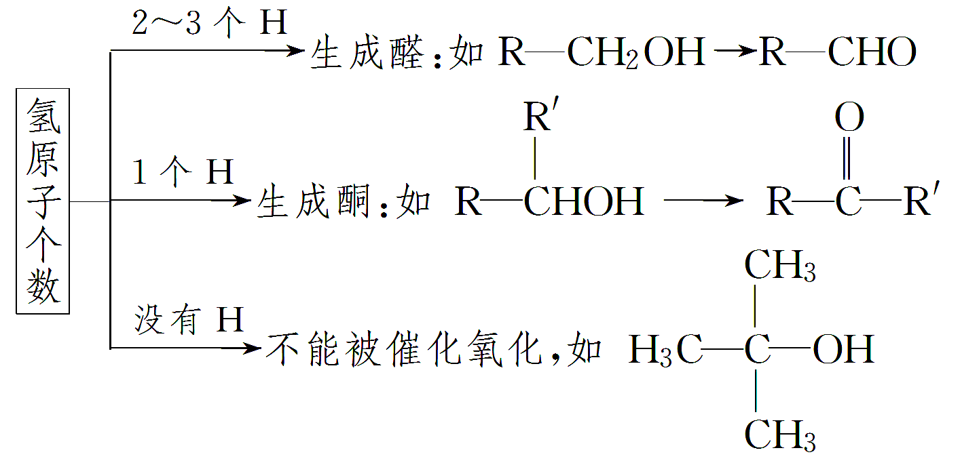
(2) 醇的催化氧化反应规律
醇的催化氧化的反应情况与跟羟基(—OH)相连的碳原子上的氢原子的个数有关。
返回

Slide 32
考点二 醛、羧酸、酯

Slide 33
1
知识梳理
1.醛
(1)醛：由 与 相连而构成的化合物，可表示为RCHO。甲醛是最简单的醛。饱和一元醛分子的通式为C_{n}H_{2n}O(n≥1)。
烃基或氢原子
醛基
答案

Slide 34
(2)甲醛、乙醛
物质 | 颜色 | 气味 | 状态 | 密度 | 水溶性
甲醛
乙醛 |  |  |  | 比水小
无色
刺激性气味
气体
易溶于水
无色
刺激性气味
液体
与水互溶
答案

Slide 35
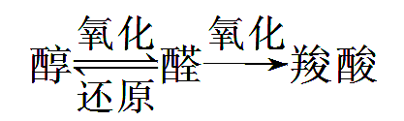
2.醛的化学性质
醛类物质既有氧化性又有还原性，其氧化、还原关系为
以乙醛为例写出醛类的主要化学方程式：
(1)氧化反应
①银镜反应
_________________________________________________________________
答案

Slide 36
②与新制Cu(OH)₂悬浊液的反应
_________________________________________________________________
(2)还原反应(催化加氢)
_________________________________________________________________
答案

Slide 37
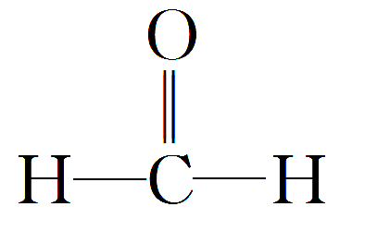
特别提醒
(1)醛基只能写成—CHO或 ，不能写成—COH。
(2)醛与新制的Cu(OH)₂悬浊液反应时碱必须过量且应加热煮沸。
(3)银镜反应口诀：银镜反应很简单，生成羧酸铵，还有一水二银三个氨。

Slide 38
3.羧酸
(1)羧酸：由 相连构成的有机化合物。官能团为—COOH。
饱和一元羧酸分子的通式为 。
烃基或氢原子与羧基
C_{n}H_{2n}O₂(n≥1)
(2)甲酸和乙酸的分子组成和结构
物质 | 分子式 | 结构简式 | 官能团
甲酸 | CH₂O₂ | HCOOH | —COOH和—CHO
乙酸 | C₂H₄O₂ | CH₃COOH | —COOH
答案

Slide 39
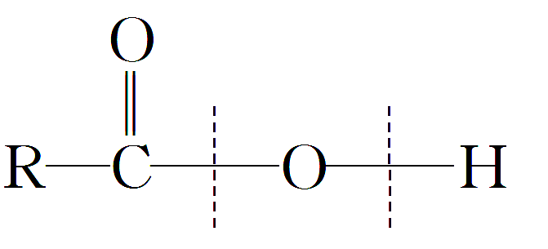
(3)羧酸的化学性质
羧酸的性质取决于羧基，反应时的主要断键位置如图：
①酸的通性
乙酸是一种弱酸，其酸性比碳酸强，在水溶液中的电离方程式为
。
答案

Slide 40
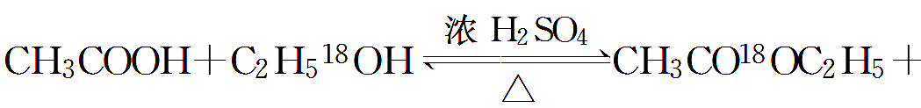

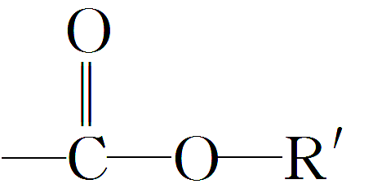
②酯化反应
CH₃COOH和CH₃CH OH发生酯化反应的化学方程式为
。
4.酯
(1)酯：羧酸分子羧基中的 被 取代后的产物。可简写
为 ，官能团为 。
—OH
—OR′
RCOOR′
答案

Slide 41
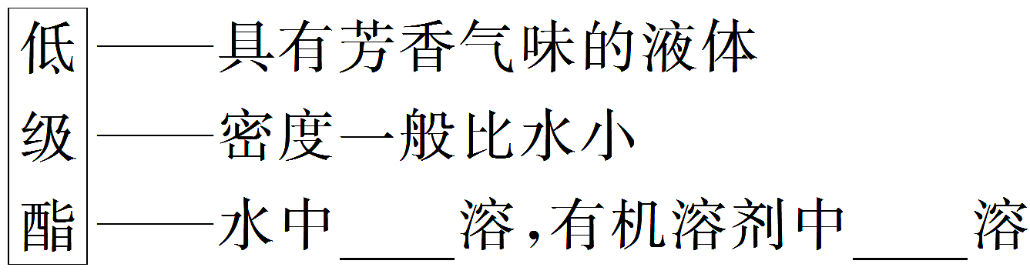
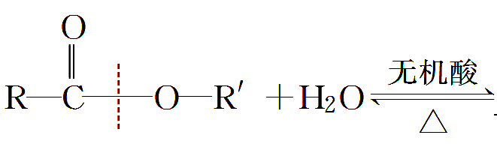
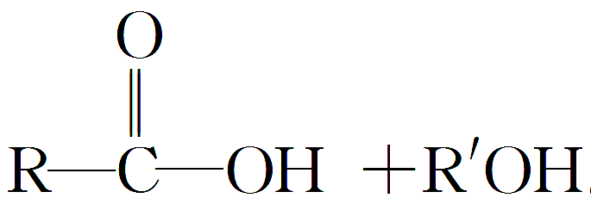
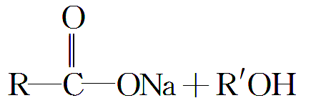
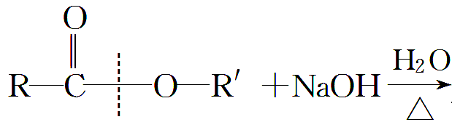
(2)酯的物理性质
难
易
(3)酯的化学性质
。
。
答案

Slide 42
特别提醒
酯的水解反应为取代反应；在酸性条件下为可逆反应；在碱性条件下，能中和产生的羧酸，反应能完全进行。
(4)酯在生产、生活中的应用
①日常生活中的饮料、糖果和糕点等常使用酯类香料。
②酯还是重要的化工原料。

Slide 43
深度思考
1.丙烯酸CH₂==CHCOOH和油酸C₁₇H₃₃COOH是同系物吗？
答案 是同系物，因为它们分子中都含有羧基和同类型的烃基，即分子结构相似，并且在组成上相差15个CH₂原子团，完全符合同系物的定义。
答案

Slide 44



2.甲醛的结构式是 ，相当于二元醛，1 mol 甲醛与足量银氨溶液充分反应，可生成4 mol Ag。写出该反应的化学方程式：
__________________________________________________________。
答案

Slide 45

2
解题探究
1
2
3
4
5
6
7
题组一 正确理解醛、羧酸、酯的结构特点
1.由下列5种基团中的2个不同基团两两组合，形成的有机物能与NaOH反应的有( )
①—OH ②—CH₃ ③—COOH ⑤—CHO
A.2种 B.3种 C.4种 D.5种
解析答案

Slide 46


1
2
3
4
5
6
7
特别注意 HO—与—COOH相连时为H₂CO₃。
组合后看物质是否存在。
解析 两两组合形成的化合物有10种，其中—OH与—COOH 组合形成的H₂CO₃为无机物，不合题意。只有 (甲酸)、CH₃COOH、 、OHC—COOH 5种有机物能与NaOH反应。
答案 D

Slide 47

1
2
3
4
5
6
7
2.在阿司匹林的结构简式(如图所示)中①②③④⑤⑥分别标出了其分子中的不同的键。将阿司匹林与足量NaOH溶液共热，发生反应时断键的位置是( )
D
A.①④ B.②⑤
C.③④ D.②⑥
解析 ⑥处发生NaOH与—COOH的中和反应，②处是酯在NaOH溶液中的水解。
解析答案

Slide 48


1
2
3
4
5
6
7
3.把有机物 ，
所用氧化剂最合理的是( )
C
A.O₂ B.酸性KMnO₄溶液
C.银氨溶液 D.溴水
解析 O₂、酸性KMnO₄溶液、溴水的氧化性较强，能氧化碳碳双键，银氨溶液只能氧化醛基。
解析答案

Slide 49

1
2
3
4
5
6
7
题组二 多官能团的识别与有机物性质的预测
4.科学家研制出多种新型杀虫剂代替DDT，其中一种的结构如图。下列关于该有机物的说法正确的是 ( )
A.该有机物既能发生氧化反应，又能发生酯化反应
B.与FeCl₃溶液发生反应后溶液显紫色
C.1 mol 该有机物最多可以与2 mol Cu(OH)₂反应
D.1 mol 该有机物最多与1 mol H₂加成
解析答案

Slide 50

1
2
3
4
5
6
7
解析 该有机物的醛基可发生氧化反应，醇羟基可发生酯化反应，
A正确；
该有机物中无苯环，没有酚羟基，B不正确；
1 mol 该有机物中含2 mol —CHO、1 mol ，则最多可与4 mol Cu(OH)₂反应，可与3 mol H₂发生加成反应，C、D不正确。
答案 A

Slide 51

1
2
3
4
5
6
7
5.迷迭香酸是从蜂花属植物中提取得到的酸性物质，其结构简式如图所示。下列叙述正确的是( )
A.迷迭香酸与溴单质只能发生取代反应
B.1 mol 迷迭香酸最多能和9 mol 氢气发生加成反应
C.迷迭香酸可以发生水解反应、取代反应和酯化反应
D.1 mol 迷迭香酸最多能和5 mol NaOH发生反应
解析答案

Slide 52
1
2
3
4
5
6
7
解析 该有机物结构中含有酚羟基和碳碳双键，能与溴发生取代反应和加成反应，A项错；
1分子迷迭香酸中含有2个苯环、1个碳碳双键，则1 mol 迷迭香酸最多能和7 mol 氢气发生加成反应，B项错；
1分子迷迭香酸中含有4个酚羟基、1个羧基、1个酯基，则1 mol 迷迭香酸最多能和6 mol NaOH发生反应，D项错。
答案 C

Slide 53

1
2
3
4
5
6
7
6.聚乙炔衍生物分子M的结构简式及M在稀硫酸作用下的水解反应如图所示。下列有关说法不正确的是 ( )
M

Slide 54
1
2
3
4
5
6
7
A.M与A均能使酸性高锰酸钾溶液和溴水褪色
B.B中含有羧基和羟基两种官能团，能发生消去反应和酯化反应
C.1 mol M与热的烧碱溶液反应，可消耗2n mol NaOH
D.A、B、C各1 mol 分别与金属钠反应，放出气体的物质的量之比
为1∶2∶2
解析答案

Slide 55
1
2
3
4
5
6
7
解析 由M的结构简式及A的分子式可知二者均含有碳碳双键，均能使酸性高锰酸钾溶液和溴水褪色，A正确；
由M的结构简式可知其水解后产物B(C₃H₆O₃)的分子结构中含有羧基和羟基两种官能团，能发生消去反应和酯化反应，B正确；
1 mol M的单体可以消耗2 mol NaOH，则1 mol M可消耗2n mol NaOH，C正确；
M与A均属于高分子聚合物，1 mol A消耗 n mol 金属钠，放出气体的物质的量为 mol，D错误。
答案 D

Slide 56


1
2
3
4
5
6
7
7.双酚A( )是一种重要的化工原料，它的一种
合成路线如图所示：
下列说法正确的是( )
A.1 mol 双酚A最多可与2 mol Br₂反应
B.G物质是乙醛的同系物
C.E物质的名称是1­-溴丙烷
解析答案

Slide 57
1
2
3
4
5
6
7
解析 酚羟基的邻位有4个，1 mol A可与4 mol Br₂发生取代反应，A项错；
G物质为丙酮，与乙醛结构不相似，B项错；
E为2-­溴丙烷，C项错。
答案 D

Slide 58

规律方法
官能团与反应类型的关系
返回

Slide 59
考点三 烃的衍生物转化关系及应用

Slide 60

1
知识梳理
1.转化关系图

Slide 61



2.几种常见的酯化反应类型
(1)一元羧酸与一元醇之间的酯化反应，如
(2)一元羧酸与多元醇之间的酯化反应，如

Slide 62



(3)多元羧酸与一元醇之间的酯化反应，如
(4)多元羧酸与多元醇之间的酯化反应：此时反应有三种情形，可得普通酯、环酯和高聚酯。如
HOOC—COOCH₂CH₂OH＋H₂O

Slide 63



Slide 64






(5)羟基自身的酯化反应：此时反应有三种情形，可得到普通酯、环酯和高聚酯。如

Slide 65

深度思考
写出以乙醇为原料制备 的化学方程式(无机试剂任选)并注明反应类型。
答案

Slide 66


水解反应或取代反应

Slide 67



氧化反应

Slide 68

2
解题探究
1
2
3
1.由乙烯和其他无机原料合成环状酯E和高分子化合物H的示意图如下所示：
请回答下列问题：
(1)写出以下物质的结构简式：A_______________________，
F__________________，C____________________。
(2)写出以下反应的反应类型：X________，Y________。

Slide 69
1
2
3
(3)写出以下反应的化学方程式：
A―→B：_______________________________________________；
G―→H_________________________________________________。
(4)若环状酯E与NaOH水溶液共热，则发生反应的化学方程式为______。
解析答案

Slide 70
1
2
3
解析 乙烯分子中含有碳碳双键，能和溴发生加成反应，生成1,2­-二溴乙烷，则A的结构简式为CH₂BrCH₂Br；A在氢氧化钠醇溶液中发生消去反应生成F，则F是乙炔；乙炔和氯化氢发生加成反应生成G，则G是CH₂==CHCl；G中含有碳碳双键，能发生加聚反应生成高分子化合物H，则H是聚氯乙烯；
A也能在氢氧化钠水溶液中发生水解反应生成B，则B是乙二醇；乙二醇被氧化成C，则C是乙二醛；乙二醛继续被氧化，生成乙二酸，则D是乙二酸；乙二酸和乙二醇发生酯化反应生成环状酯E。
答案 (1)CH₂BrCH₂Br CH≡CH OHC—CHO
(2)酯化反应(或取代反应) 加聚反应

Slide 71



1
2
3

Slide 72




1
2
3
2.下面是用常见有机物A(CH₃OH)合成吸水材料与聚酯纤维的流程：
已知：

Slide 73



1
2
3
回答下列问题：
(1) B中含氧官能团的名称是_______。D和E的结构简式分别是________、
____________________。
(2)C的结构简式是_________________________，
D ―→ E的反应类型是________。
(3)F＋A―→G的化学方程式是______________________________。
酯基
CH₃Br
取代反应
答案

Slide 74




1
2
3
(4)CH₃COOH＋CHCH―→B的化学方程式是
___________________________________________________，
反应类型______________。
(5)G―→聚酯纤维的化学方程式是____________________________
CH₃COOH＋CH≡CH―→
加成反应
________________________________________________________________ 。
答案

Slide 75


1
2
3
3.从冬青中提取出的有机物A可用于合成抗结肠炎药物Y及其他化学品，合成路线如下图：
提示：

Slide 76
1
2
3
根据上述信息回答：
(1)请写出Y中含氧官能团的名称： ________________。
羧基、酚羟基
解析 Y中含氧官能团的名称是酚羟基、羧基
(2)写出反应③的反应类型： ______________。
取代反应
解析 根据已知推断H中含硝基，所以反应③的反应类型是取代反应。
解析答案

Slide 77
1
2
3
(3)写出下列反应的化学方程式：
①______________________________________________________。
⑥_____________________________________________________。
解析答案

Slide 78




1
2
3
解析 由反应⑦知B为甲醇，根据反应①的条件推断A中含酯基，由Y的结构简式倒推A的结构简式，所以反应①的化学方程式为
＋2NaOH ＋CH₃OH＋H₂O。D为
甲醛，与银氨溶液反应的化学方程式为HCHO＋4Ag(NH₃)₂OH 、
(NH₄)₂CO₃＋2H₂O＋6NH₃＋4Ag↓。
答案

Slide 79


1
2
3
(4)A的同分异构体I和J是重要的医学中间体，在浓硫酸的作用下I和J
分别生成 和 ，鉴别I和J的试剂为___________________ 。
FeCl₃溶液或饱和溴水
解析 由I、J生成的产物的结构简式判断，I中含有酚羟基，J中含有醇羟基，所以区别二者的试剂是FeCl₃溶液或饱和溴水。
解析答案

Slide 80
方法指导
解有机物综合推断类试题的常用方法
1.逆推法。
由产物推断未知反应物或中间产物的方法叫逆推法。
2.根据反应条件推断。
在有机合成中，可以根据一些特定反应的条件，推出未知有机物的结构简式。
如“ ”是卤代烃消去的条件，“ ”是卤代烃水解的条件，“ ”是乙醇消去的条件，“浓硫酸，△”是羧酸和醇发生酯化反应的条件。

Slide 81


3.根据有机物间的衍变关系。
如“ ”这一氧化链一般可以与“醇―→醛―→酸”这一转化关系联系。有机物间重要的衍变关系：
返回

Slide 82
探究高考 明确考向

Slide 83

1
2
3
4
1.(2015·上海，9)已知咖啡酸的结构如图所示。关于咖啡酸的描述正确的是( )
A.分子式为C₉H₅O₄
B.1 mol 咖啡酸最多可与5 mol 氢气发生加成反应
C.与溴水既能发生取代反应，又能发生加成反应
D.能与Na₂CO₃溶液反应，但不能与NaHCO₃溶液反应
解析答案

Slide 84
1
2
3
4
解析 A项，根据咖啡酸的结构简式可知其分子式为C₉H₈O₄，错误；
B项，苯环和碳碳双键能够与氢气发生加成反应，而羧基有独特的稳定性，不能与氢气发生加成反应，所以1 mol 咖啡酸最多可与4 mol 氢气发生加成反应，错误；
C项，咖啡酸含有碳碳双键，可以与溴水发生加成反应，含有酚羟基，可以与溴水发生取代反应，正确；
D项，咖啡酸含有羧基，能与Na₂CO₃溶液、NaHCO₃溶液反应，错误。
答案 C

Slide 85

1
2
3
4
2.(2014·重庆理综，5)某天然拒食素具有防御非洲大群蚯蚓的作用，其结构简式如图(未表示出原子或原子团的空间排列)。拒食素与下列某试剂充分反应，所得有机物分子的官能团数目增加，则该试剂是( )
A.Br₂的CCl₄溶液 B.Ag(NH₃)₂OH溶液
C.HBr D.H₂
解析答案

Slide 86
1
2
3
4
解析 根据该拒食素的结构简式确定其性质，进而确定其与不同试剂反应后产物的结构和官能团。有机物中的碳碳双键与Br₂发生加成反应，使官能团数目由3个增加为4个，选项A正确；
有机物中的醛基被银氨溶液氧化为—COOH，官能团数目不变，选项B不正确；
有机物中的碳碳双键与HBr发生加成反应，但官能团数目不变，选项C不正确；
有机物中的碳碳双键、醛基与H₂发生加成反应，官能团数目减少，选项D不正确。
答案 A

Slide 87

1
2
3
4
3.(2015·福建理综，32)“司乐平”是治疗高血压的一种临床药物，其有效成分M的结构简式如图所示。

Slide 88
1
2
3
4
(1)下列关于M的说法正确的是________(填序号)。
a.属于芳香族化合物
b.遇FeCl₃溶液显紫色
c.能使酸性高锰酸钾溶液褪色
d.1 mol M完全水解生成2 mol 醇
解析答案

Slide 89
1
2
3
4
解析 a项，M分子中含有苯环，M属于芳香族化合物，正确；
b项，M分子中不含酚羟基，遇FeCl₃溶液不能显紫色，错误；
c项，M分子中含有碳碳双键以及与苯环直接相连的碳原子上有氢原子等基团，因此可以使酸性高锰酸钾溶液褪色，正确；
d项，1个M分子中含有3个酯基，故1 mol M完全水解应生成3 mol 醇，错误。
答案 ac

Slide 90



1
2
3
4
(2)肉桂酸是合成M的中间体，其一种合成路线如下：

Slide 91


1
2
3
4
CROHOHR′(H)RCOR′(H)＋H₂O
已知：
①烃A的名称为________。步骤Ⅰ中B的产率往往偏低，其原因是_____________________________________。
甲苯
反应中还有一氯代物和三氯代物生成
解析 由B的分子式为C₇H₆Cl₂，且A为烃类物质可知A的名称为甲苯，结构简式为 ；烃的取代反应是连续发生的，由于甲基上有3个氢原子，
因此在光照射下可能发生一氯取代、二氯取代及三氯取代反应，能生成三种含氯有机物，因此步骤Ⅰ中B的产率偏低。
解析答案

Slide 92


1
2
3
4
②步骤Ⅱ反应的化学方程式为
_________________________________________________________。
解析 ②根据已知反应信息卤代烃B在NaOH的水溶液中及加热条件下发生水解反应的化学方程式为
2NaCl＋H₂O。
解析答案

Slide 93
1
2
3
4
③步骤Ⅲ的反应类型是____________。
加成反应
解析 依据反应物分子结构特点，可推断反应Ⅲ为醛基的加成反应。
解析答案

Slide 94



1
2
3
4
④肉桂酸的结构简式为______________________________________。
解析 物质C的分子式为C₉H₁₀O₂，D的分子式为C₉H₈O，说明C发生消去反应生成了D，D的化学式为 ，被银氨溶液氧化生
成肉桂酸，故肉桂酸的结构简式为
。
解析答案

Slide 95
1
2
3
4
⑤C的同分异构体有多种，其中苯环上有一个甲基的酯类化合物有________种。
9
解析 C的分子式为C₉H₁₀O₂，含有一个苯环，且苯环上有一个甲基，则剩余的取代基化学式为—C₂H₃O₂，又为酯类化合物，则取代基为HCOOCH₂—、CH₃COO—、CH₃OOC—三种结构，它们与甲基在苯环上分别有邻位、间位与对位三种位置关系，因此符合条件的物质共有9种。
解析答案

Slide 96


1
2
3
4
4.(2015·浙江自选模块，16)某研究小组以化合物1为原料，按下列路线制备聚合物8：

Slide 97
1
2
3
4
请回答：
(1)以下四个化合物中，含有羧基的是________。
A.化合物3 B.化合物4
C.化合物6 D.化合物7
解析 A选项，化合物3为CH₃CH₂CN，不含有羧基；
B选项，化合物4为CH₃CH₂COOH，含有羧基；
C选项，化合物6为CH₂==CHCOOH，含有羧基；
D选项，化合物7为CH₂==CHCOOCH₃，不含有羧基。
BC
解析答案

Slide 98
1
2
3
4
(2)化合物4→8的合成路线中，未涉及的反应类型是________。
A.取代反应 B.消去反应
C.加聚反应 D.还原反应
解析 化合物4→化合物5为取代反应；
化合物5→化合物6为消去反应；
化合物6→化合物7为取代反应；化合物7→化合物8为加聚反应。此合成路线中未涉及还原反应，
所以D选项符合题意。
D
解析答案

Slide 99
1
2
3
4
(3)下列四个化合物中，与化合物4互为同系物的是________。
A.CH₃COOC₂H₅ B.C₆H₅COOH
C.CH₃CH₂CH₂COOH D.CH₃COOH
解析 化合物4为CH₃CH₂COOH。
A选项，该物质与化合物4的分子结构不相似，所以不符合题意；
B选项，该物质与化合物4在分子组成上不是相差CH₂的整数倍，所以不符合题意；
C选项，两者均为羧酸，且分子组成上相差一个CH₂，属于同系物，所以符合题意；
D选项，两者均为羧酸，且分子组成上相差一个CH₂，属于同系物，所以符合题意。
CD
解析答案

Slide 100
1
2
3
4
(4)化合物4的属于酯类的所有同分异构体的结构简式为____ __________________________ 。
CH₃COOCH₃、HCOOC₂H₅
解析 先确定—COO—，再将剩余的原子和原子团按有机物分子结构特点，分布在酯基的两端，最后得到属于酯类的同分异构体有HCOOCH₂CH₃、CH₃COOCH₃两种。
解析答案

Slide 101


1
2
3
4
(5)写出化合物7→8的化学方程式：
_________________________________________________。
解析 化合物7→化合物8为加聚反应，其化学方程式为
解析答案
返回

Slide 102
练出高分

Slide 103


1
2
3
4
5
6
7
8
9
10
11
12
1.羟基扁桃酸是药物合成的重要中间体，它可由苯酚和乙醛酸反应制得。
(乙醛酸)
(羟基扁桃酸)

Slide 104
1
2
3
4
5
6
7
8
9
10
11
12
下列有关说法正确的是( )
A.该反应是加成反应
B.苯酚和羟基扁桃酸是同系物
C.乙醛酸与H₂在热的镍催化下反应生成乙二醇
D.常温下，1 mol 羟基扁桃酸能与3 mol NaOH反应
A
解析 A项为醛基上碳氧双键的加成反应，正确；
B项，苯酚与羟基扁桃酸结构不相似，不属于同系物；
C项，乙醛酸的羧基不能发生催化加氢；
D项，醇羟基不能与NaOH反应。
解析答案

Slide 105



1
2
3
4
5
6
7
8
9
10
11
12
2.某单官能团有机化合物，只含碳、氢、氧三种元素，相对分子质量为58，完全燃烧时产生等物质的量的CO₂和H₂O。它可能的结构共有(不考虑立体异构)( )
A.3种 B.4种 C.5种 D.6种
C
解析 由于燃烧时产生等物质的量的CO₂和H₂O，则该有机物满足C_{n}H_{2n}O_{x}，依据相对分子质量，讨论知当x＝1，n＝3符合要求，其他均不符合题意，则C₃H₆O的单官能团的同分异构体有CH₃CH₂CHO，CH₃COCH₃、 、 、共5种。
解析答案

Slide 106


1
2
3
4
5
6
7
8
9
10
11
12
3.下列各化合物中，能发生酯化、还原、加成、消去四种反应的是( )
A.CH₃—CH==CH—CHO
C.HOCH₂—CH₂—CH==CH—CHO
解析答案

Slide 107
1
2
3
4
5
6
7
8
9
10
11
12
解析 A不能发生酯化、消去反应；
B不能发生还原、加成反应，
D不能发生消去反应。
答案 C

Slide 108

1
2
3
4
5
6
7
8
9
10
11
12
4.CPAE是蜂胶的主要活性成分，它可由咖啡酸合成，其合成过程如下。下列说法不正确的是 ( )
咖啡酸 苯乙醇

Slide 109

1
2
3
4
5
6
7
8
9
10
11
12
CPAE
A.1 mol CPAE与足量的NaOH溶液反应，最多消耗3 mol NaOH
B.可用金属Na检测上述反应结束后是否残留苯乙醇
C.与苯乙醇互为同分异构体的酚类物质共有9种
D.咖啡酸可发生聚合反应，并且其分子中含有3种官能团
解析答案

Slide 110







1
2
3
4
5
6
7
8
9
10
11
12
解析 CPAE中酚羟基和酯基都能与NaOH反应，A正确；
题述反应方程式中的四种物质都能与Na反应产生氢气，所以用Na无法检验反应结束后是否残留苯乙醇，B项错误；
与苯乙醇互为同分异构体的酚类物质共有9种，分别为

Slide 111


1
2
3
4
5
6
7
8
9
10
11
12
C项正确；
咖啡酸中含有碳碳双键、羧基、酚羟基3种官能团，能发生加聚反应，D项正确。
答案 B

Slide 112

1
2
3
4
5
6
7
8
9
10
11
12
5.某高分子化合物R的结构简式为
，下列有关R的说法正确的是( )
A.R的一种单体的分子式为C₉H₁₀O₂
B.R完全水解后的生成物均为小分子有机物
C.可以通过加聚反应和缩聚反应合成R
D.碱性条件下，1 mol R完全水解消耗NaOH的物质的量为2 mol
解析答案

Slide 113
1
2
3
4
5
6
7
8
9
10
11
12
解析 R的一种单体的分子式为C₉H₁₀O₃，A项错误；
R的水解产物中含有高分子化合物，B项错误；
R为高分子化合物，碱性条件下，1 mol R完全水解消耗NaOH的物质的量远大于2 mol，D项错误。
答案 C

Slide 114


1
2
3
4
5
6
7
8
9
10
11
12
6.药用有机化合物A(C₈H₈O₂)为一种无色液体。从A出发可发生如图所示的一系列反应。
则下列说法正确的是( )
A根据D和浓溴水反应生成白色沉淀可推知D为三溴苯酚
B.G的同分异构体中属于酯类且能发生银镜反应的只有一种
C.上述各物质中能发生水解反应的有A、B、D、G
D.A的结构简式为
解析答案

Slide 115
1
2
3
4
5
6
7
8
9
10
11
12
解析 根据现象及化学式，推知A为乙酸苯酚酯，B为苯酚钠，D为苯酚，F为三溴苯酚。G的符合题意条件的同分异构体有HCOOCH₂CH₂CH₃和HCOOCH(CH₃)₂两种。
答案 D

Slide 116
1
2
3
4
5
6
7
8
9
10
11
12
7.如下流程中a、b、c、d、e、f是六种有机物，其中a是烃类，其余是烃的衍生物。下列有关说法正确的是 ( )
A.若a的相对分子质量是42，则d是乙醛
B.若d的相对分子质量是44，则a是乙炔
C.若a为苯乙烯(C₆H₅—CH===CH₂)，则f的分子式是C₁₆H₃₂O₂
D.若a为单烯烃，则d与f的最简式一定相同
解析答案

Slide 117
1
2
3
4
5
6
7
8
9
10
11
12
解析 A项中若有机物a的相对分子质量是42，则其分子式为C₃H₆，则d为丙醛；
B项中若有机物d的相对分子质量为44，则有机物d为乙醛，有机物a为乙烯；
C项中若有机物a为苯乙烯，则有机物d为苯乙醛，其分子式为C₈H₈O，则有机物f的分子式为C₁₆H₁₆O₂，故A、B、C均错误。
答案 D

Slide 118



1
2
3
4
5
6
7
8
9
10
11
12
8.下列说法正确的是( )
A.已知 X与Y互为同分异构体，可用
FeCl₃溶液鉴别
B. 能发生的反应类型：加成反应、取代反应、消去反应、水解
反应
C.3-甲基-3-乙基戊烷的一氯代物有6种
D.相同条件下乙酸乙酯在水中的溶解度比其在乙醇中的溶解度大
解析答案

Slide 119
1
2
3
4
5
6
7
8
9
10
11
12
解析 X与Y互为同分异构体，Y中含有酚羟基，故可用FeCl₃溶液鉴别，A项正确；
题给有机物分子不能发生水解反应，B项错误；
3-甲基-3-乙基戊烷的一氯代物有3种，C项错误；
乙醇为常见的有机溶剂，乙酸乙酯在乙醇中的溶解度比其在水中的溶解度大，D项错误。
答案 A

Slide 120
1
2
3
4
5
6
7
8
9
10
11
12
9.近年来，乳酸[CH₃CH(OH)COOH]成为人们的研究热点之一。乳酸可以用化学方法合成，也可以由淀粉通过生物发酵法制备。请完成下列有关问题：
(1)写出乳酸分子中所有官能团的名称：____________。
羟基和羧基
解析 乳酸分子中含有的官能团分别为—OH、—COOH，其名称分别为羟基、羧基。
解析答案

Slide 121
1
2
3
4
5
6
7
8
9
10
11
12
(2)一定条件下，下列物质不能与乳酸发生反应的是____(填序号)。
A.溴水 B.NaOH溶液
C.Cu(OH)₂悬浊液 D.C₂H₅OH
A
解析 乳酸含有羧基，可与NaOH、Cu(OH)₂悬浊液发生中和反应、与C₂H₅OH发生酯化反应，不能与溴水反应。
解析答案

Slide 122


1
2
3
4
5
6
7
8
9
10
11
12
(3)如果以丙烯( )为主要原料(其他无机原料任选)合成乳酸，其合成过程的流程图如下：
则①的反应类型是______________；反应②化学方程式为__________。
解析答案

Slide 123


1
2
3
4
5
6
7
8
9
10
11
12
解析 结合卤代烃和醇的性质，利用乳酸的分子结构特点可知反应①为丙烯与溴水发生的加成反应、反应②为溴代烃在NaOH水溶液条件下加热发生水解反应得到1,2­-丙二醇，从而通过催化氧化、与氢气加成等反应得到乳酸。
答案 加成反应

Slide 124




1
2
3
4
5
6
7
8
9
10
11
12
10.利用碳—碳偶联反应合成新物质是有机合成的研究热点之一，如：反应①
Ⅰ
Ⅱ
化合物Ⅰ可以由以下合成路线获得：
Ⅲ
Ⅰ

Slide 125




1
2
3
4
5
6
7
8
9
10
11
12
C₈H₇Br
(1)化合物Ⅰ的分子式为____________。
(2)化合物Ⅱ与溴的CCl₄溶液发生加成反应，产物的结构简式为
________________________。
(3)化合物Ⅲ生成化合物Ⅰ的化学方程式_________________________
__________ 。(注明反应条件)；化合物Ⅲ与NaOH水溶液共热的化学方程
式为____________________________________________ (注明反应条件)。
答案

Slide 126



1
2
3
4
5
6
7
8
9
10
11
12
(4)化合物Ⅳ是化合物Ⅲ的一种同分异构体，其苯环上只有一种取代基，Ⅳ的催化氧化产物Ⅴ能发生银镜反应。Ⅳ的结构简式为
________________，Ⅴ的结构简式为____________ 。
(5)有机物与 在一定条件下发生类似反应①的反
应，生成的有机化合物Ⅵ(分子式为C₁₆H₁₇N的结构简式为________。
答案

Slide 127




1
2
3
4
5
6
7
8
9
10
11
12
11.已知A、B、C、D四种芳香族化合物都是某些植物挥发油的主要成分，它们的结构简式如下所示：
B
A
C
D

Slide 128
1
2
3
4
5
6
7
8
9
10
11
12
请回答下列问题：
(1)能发生银镜反应的有________(填字母，下同)，既能使FeCl₃溶液显紫色，又能和NaHCO₃溶液反应放出气体的有________。
AC
D
解析 能发生银镜反应的物质分子中含有醛基，A、C符合，既能使FeCl₃溶液显紫色，又能和NaHCO₃溶液反应放出气体的物质应含有酚羟基和羧基，D符合。
解析答案

Slide 129

1
2
3
4
5
6
7
8
9
10
11
12
(2)按如图所示转化关系，C经一步反应可生成E，E和B互为同分异构体，则反应①属于________反应(填反应类型名称)，写出反应②的化学方程式： ______________________________________。
解析答案

Slide 130


1
2
3
4
5
6
7
8
9
10
11
12
解析 C的相对分子质量是134，E的相对分子质量是150，两者相差16，根据两者的分子式可知反应①是氧化反应；E是一元羧酸，反应②是酯化反应，E和F的相对分子质量相差28，再加上生成的水的相对分子质量是18，由质量守恒得，一元醇的相对分子质量为46，是乙醇。
答案

Slide 131

1
2
3
4
5
6
7
8
9
10
11
12
(3)已知同时符合下列两个条件的D的同分异构体有4种。
①化合物是邻位二取代苯；②苯环上的两个取代基分别为羟基和含有—COO—结构的基团。其中两种结构简式如下所示，请写出另外两种同分异构体的结构简式。
解析答案

Slide 132

1
2
3
4
5
6
7
8
9
10
11
12
解析 根据要求对D的结构进行变化：必须有酚羟基，另一个取代基可以是酯基，也可以是羧基。
答案

Slide 133

1
2
3
4
5
6
7
8
9
10
11
12
12.铃兰醛具有甜润的香味，常用作肥料、洗涤剂和化妆品的香料。合成铃兰醛的路线如下图所示(部分试剂和条件未注明)：

Slide 134



1
2
3
4
5
6
7
8
9
10
11
12
已知：
请回答：
(1)由A生成B的反应类型是__________。
(2)D的结构简式是__________。
(3)生成E的化学方程式是________________________________。
(4)F能发生银镜反应，F的结构简式是___________。

Slide 135
1
2
3
4
5
6
7
8
9
10
11
12
(5)下列有关G的叙述中，不正确的是______(填字母)。
a.G分子中有4种不同化学环境的氢原子
b.G能发生加聚反应、氧化反应和还原反应
c.1 mol G最多能与4 mol H₂发生加成反应
(6)由H生成铃兰醛的化学方程式是________________。
(7)F向G转化的过程中，常伴有分子式为C₁₇H₂₂O的副产物K产生。K的结构简式是________________。
解析答案

Slide 136






1
2
3
4
5
6
7
8
9
10
11
12
解析 分析合成路线，联系D氧化后产物的结构，可判断为
与HCl发生加成反应生成B： ；B在催化剂作用下，与甲苯发
生对位取代，得到 ；酸性KMnO₄溶液中，
与苯环相连的C上无H，不能被氧化，而—CH₃被氧化成—COOH，得到
。 中羧基与CH₃OH在浓硫酸加热条件下发生酯化反应：

Slide 137






1
2
3
4
5
6
7
8
9
10
11
12
，
得到E： ；E还原得到的F能发生银镜反应，可判断其中有—CHO，
，
故F为 ；根据已知ⅰ， 与丙醛反应得到G：

Slide 138

1
2
3
4
5
6
7
8
9
10
11
12
G分子中有6种不同化学环境的氢原子，分子中有碳碳双键与醛基，能发生加聚反应、氧化反应和还原反应；1 mol G中各有1 mol 碳碳双键、
1 mol 醛基，二者各能与1 mol H₂发生加成反应，苯环加成消耗3 mol H₂，故1 mol G最多能与5 mol H₂发生加成反应。根据铃兰醛的结构简式，可
推断G加氢还原后得到H的结构简式为
，

Slide 139


1
2
3
4
5
6
7
8
9
10
11
12
H催化氧化得到铃兰醛：
2H₂O。
根据K的分子式C₁₇H₂₂O判断，1 mol K由1 mol F、2 mol 丙醛根据已
知ⅰ反应产生，K的结构简式为
。

Slide 140



1
2
3
4
5
6
7
8
9
10
11
12
答案 (1)加成反应

Slide 141



1
2
3
4
5
6
7
8
9
10
11
12
(5)ac

Slide 142

1
2
3
4
5
6
7
8
9
10
11
12
返回

Slide 143
本课结束
www.91taoke.com
更多精彩内容请登录：

